Slide 1

DISTRIBUTED SYSTEMS AND IOT Ordering system “E Fuori Nevica”
Simone Montella M63001566
Angelo Andrea Nozzolillo M63001602
1

Slide 2
TABLE OF CONTENTS
01
03
02
04
THE PROBLEM
THE MUTUAL EXCLUSION
Analyze the need for synchronization among waiters to process orders.
implement the Ricart-Agrawala algorithm for exclusive access to information
THE DISTRIBUTED ARCHITECTURE
TESTING AND EVALUATION
Describe the technologies and devices used to implement the distributed system.
Present the application developed, the tests carried out and the results obtained
2

Slide 3
01
THE PROBLEM
Brief discussion of the problem and definition of the objectives set.
3

Slide 4

01
THE PROBLEM
The problem faced concerns the management of orders in a pizzeria.
When a waiter takes an order, it is crucial to ensure that the requested pizzas are achievable, considering the availability of ingredients.
4

Slide 5
01
THE PROBLEM
Our idea
It is necessary to implement a distributed system capable of verifying and updating the availability of ingredients, in a "coordinated" way, preventing inconsistencies in the management of orders that can compromise the customer experience.
5

Slide 6
TABLE OF CONTENTS
01
03
02
04
THE PROBLEM
THE MUTUAL EXCLUSION
Analyze the need for synchronization among waiters to process orders.
implement the Ricart-Agrawala algorithm for exclusive access to information
THE DISTRIBUTED ARCHITECTURE
TESTING AND EVALUATION
Describe the technologies and devices used to implement the distributed system.
Present the application developed, the tests carried out and the results obtained
6

Slide 7
02
THE DISTRIBUTED ARCHITECTURE
Description of the network components
7

Slide 8

02
THE DISTRIBUTED ARCHITECTURE
Web server
The web server hosts a database with 2 tables:
one for the management of ingredients and one for the management of nodes (waiters).
The waiters access the server:
To record your information
To get the information of the other nodes
To check the availability of ingredients
8

Slide 9


02
THE DISTRIBUTED ARCHITECTURE
Smartphone
The smartphones supplied to the waiters are used to capture orders.
The devices are interconnected in a local network, to access the web server and communicate with each other, coordinating in mutually exclusive access to the database of ingredients.
9

Slide 10

02
THE DISTRIBUTED ARCHITECTURE
http request
http request
web socket
http request
web socket
web socket
10
Notes:
Un sistema distribuito è asincrono se non esistono limiti alla velocità di esecuzione dei processi, al ritardo di trasmissione dei messaggi, o alla deviazione degli orologi.
In un sistema asincrono, non è possibile formulare ipotesi temporali relativamente all’elaborazione, allo scambio messaggi, alla sincronizzazione.

Slide 11
02
THE DISTRIBUTED ARCHITECTURE
10
Notes:
Un sistema distribuito è asincrono se non esistono limiti alla velocità di esecuzione dei processi, al ritardo di trasmissione dei messaggi, o alla deviazione degli orologi.
In un sistema asincrono, non è possibile formulare ipotesi temporali relativamente all’elaborazione, allo scambio messaggi, alla sincronizzazione.

Slide 12
02
THE DISTRIBUTED ARCHITECTURE
The system is asynchronous.
Processes are not subject to failures.
Channels are reliable, and messages are delivered intact once and only once.
Processes spend a finite time in the critical section and release the common resources after a limited time
11

Slide 13
TABLE OF CONTENTS
01
03
02
04
THE PROBLEM
THE MUTUAL EXCLUSION
Analyze the need for synchronization among waiters to process orders.
implement the Ricart-Agrawala algorithm for exclusive access to information
THE DISTRIBUTED ARCHITECTURE
TESTING AND EVALUATION
Describe the technologies and devices used to implement the distributed system.
Present the application developed, the tests carried out and the results obtained
12

Slide 14
03
THE MUTUAL EXCLUSION
Description of the "Ricart-Agrawala" mutual exclusion algorithm and in-app implementation
13

Slide 15
03
THE MUTUAL EXCLUSION
Distributed Mutual Exclusion: Requirements
Safety: At most one process can execute in the critical section at a time;
Liveness: Requests to enter and exit the critical section eventually succeed.
Ordering: if the requiest xis HB y(x→y), access to the critical section by x must occur before access by y.
14
Notes:
Si considera un sistema con Nprocessi pi, i = 1, …, N. I processi non hanno variabili condivise, ed accedono alle risorse comuni in una sezione critica. Esiste un'unica sezione critica. Il sistema è asincrono. I processi nonsono soggetti a fallimenti. I canali sono affidabili, e i messaggi prima o poi sono consegnati intatti una e una sola volta. I processi trascorrono un tempo finito nella sezione critica, rilasciando quindi le risorse comuni dopo un tempo limitato.

Slide 16
03
THE MUTUAL EXCLUSION
RICART-AGRAWALA
The Ricart and Agrawala's algorithm is based on the principle that a process can enter the critical section only when its request is stable, i.e. it has received N-1 grant from the other processes.
The process that is using the resource simply delays sending ACKs until its critical section is finished.
15
Notes:
Si considera un sistema con Nprocessi pi, i = 1, …, N. I processi non hanno variabili condivise, ed accedono alle risorse comuni in una sezione critica. Esiste un'unica sezione critica. Il sistema è asincrono. I processi nonsono soggetti a fallimenti. I canali sono affidabili, e i messaggi prima o poi sono consegnati intatti una e una sola volta. I processi trascorrono un tempo finito nella sezione critica, rilasciando quindi le risorse comuni dopo un tempo limitato.

Slide 17
03
THE MUTUAL EXCLUSION
1
6
8
2
7
Critical Section
R
C1
(1,1)
(1,1)
C2
2
3
4
5
(1,3)
(1,3)
R
Critical Section
C3
2
3
4
9
1
request
(timestamp, node_id)
replay
16
Notes:
Si considera un sistema con Nprocessi pi, i = 1, …, N. I processi non hanno variabili condivise, ed accedono alle risorse comuni in una sezione critica. Esiste un'unica sezione critica. Il sistema è asincrono. I processi nonsono soggetti a fallimenti. I canali sono affidabili, e i messaggi prima o poi sono consegnati intatti una e una sola volta. I processi trascorrono un tempo finito nella sezione critica, rilasciando quindi le risorse comuni dopo un tempo limitato.

Slide 18
03
THE MUTUAL EXCLUSION
WHY RICART-AGRAWALA?
C1
Efficiency in communication
Only 2(N−1) messages per critical section access.
Better than Lamport 3(N−1) messages.
3. Easy to deploy
Based on logical timestamps and ordered queue.
Clear management of request priorities.
C2
2. Tokenless
The algorithm does not consume network bandwidth when no process requires access to common resources.
4. Fairness guaranteed
Equitable access to the critical section thanks to timestamps.
Avoid starvation.
C3
request
(timestamp, node_id)
replay
17
Notes:
Si considera un sistema con Nprocessi pi, i = 1, …, N. I processi non hanno variabili condivise, ed accedono alle risorse comuni in una sezione critica. Esiste un'unica sezione critica. Il sistema è asincrono. I processi nonsono soggetti a fallimenti. I canali sono affidabili, e i messaggi prima o poi sono consegnati intatti una e una sola volta. I processi trascorrono un tempo finito nella sezione critica, rilasciando quindi le risorse comuni dopo un tempo limitato.

Slide 19
03
THE MUTUAL EXCLUSION
HOW IT WAS INTEGRATED INTO THE APPLICATION
The waiter captures the order and confirms the summary
The system forwards the request for access to the WS to everyone, starting the mutual exclusion algorithm
In the critical section, the system checks the feasibility of each pizza ordered
The system confirms the order or notifies the waiter of any pizzas that cannot be made
18
Notes:
Si considera un sistema con Nprocessi pi, i = 1, …, N. I processi non hanno variabili condivise, ed accedono alle risorse comuni in una sezione critica. Esiste un'unica sezione critica. Il sistema è asincrono. I processi nonsono soggetti a fallimenti. I canali sono affidabili, e i messaggi prima o poi sono consegnati intatti una e una sola volta. I processi trascorrono un tempo finito nella sezione critica, rilasciando quindi le risorse comuni dopo un tempo limitato.

Slide 20
TABLE OF CONTENTS
01
03
02
04
THE PROBLEM
THE MUTUAL EXCLUSION
Analyze the need for synchronization among waiters to process orders.
implement the Ricart-Agrawala algorithm for exclusive access to information
THE DISTRIBUTED ARCHITECTURE
TESTING AND EVALUATION
Describe the technologies and devices used to implement the distributed system.
Present the application developed, the tests carried out and the results obtained
19

Slide 21
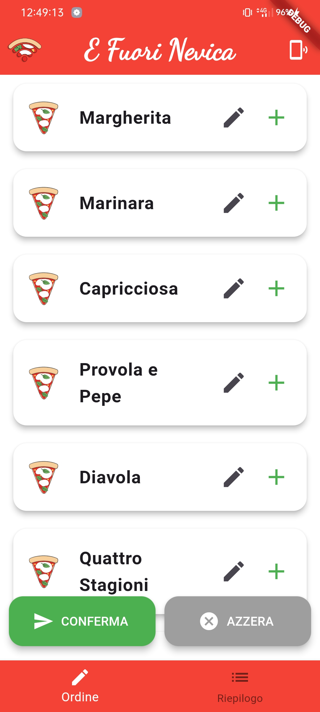
04
TESTING AND EVALUATION
We present the application, the tests conducted and the results obtained.
20

Slide 22
04
TESTING AND EVALUATION
21

Slide 23
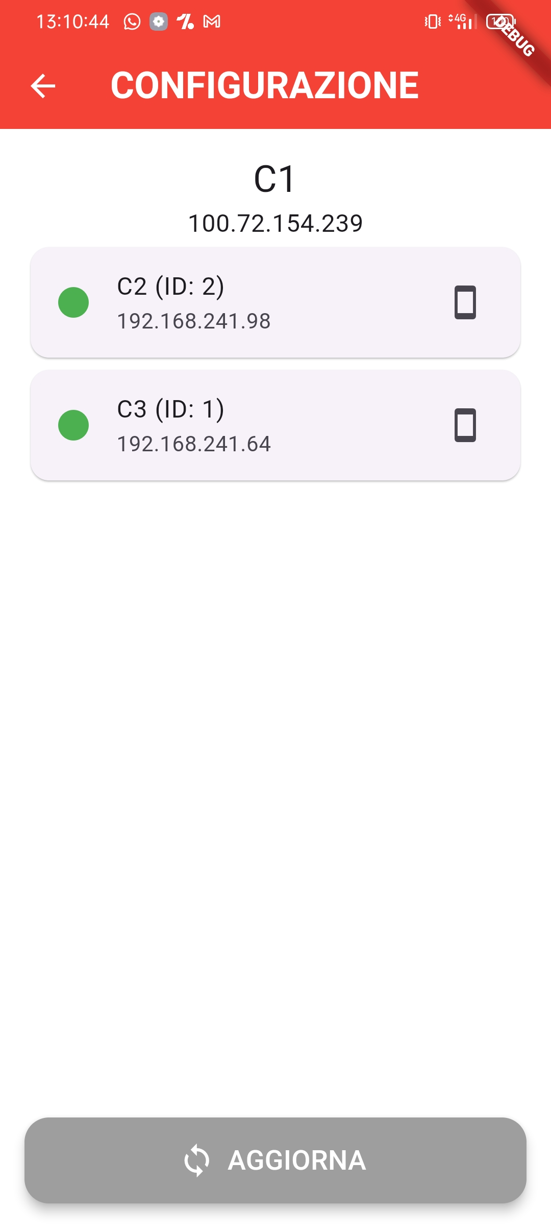
04
TESTING AND EVALUATION
20

Slide 24
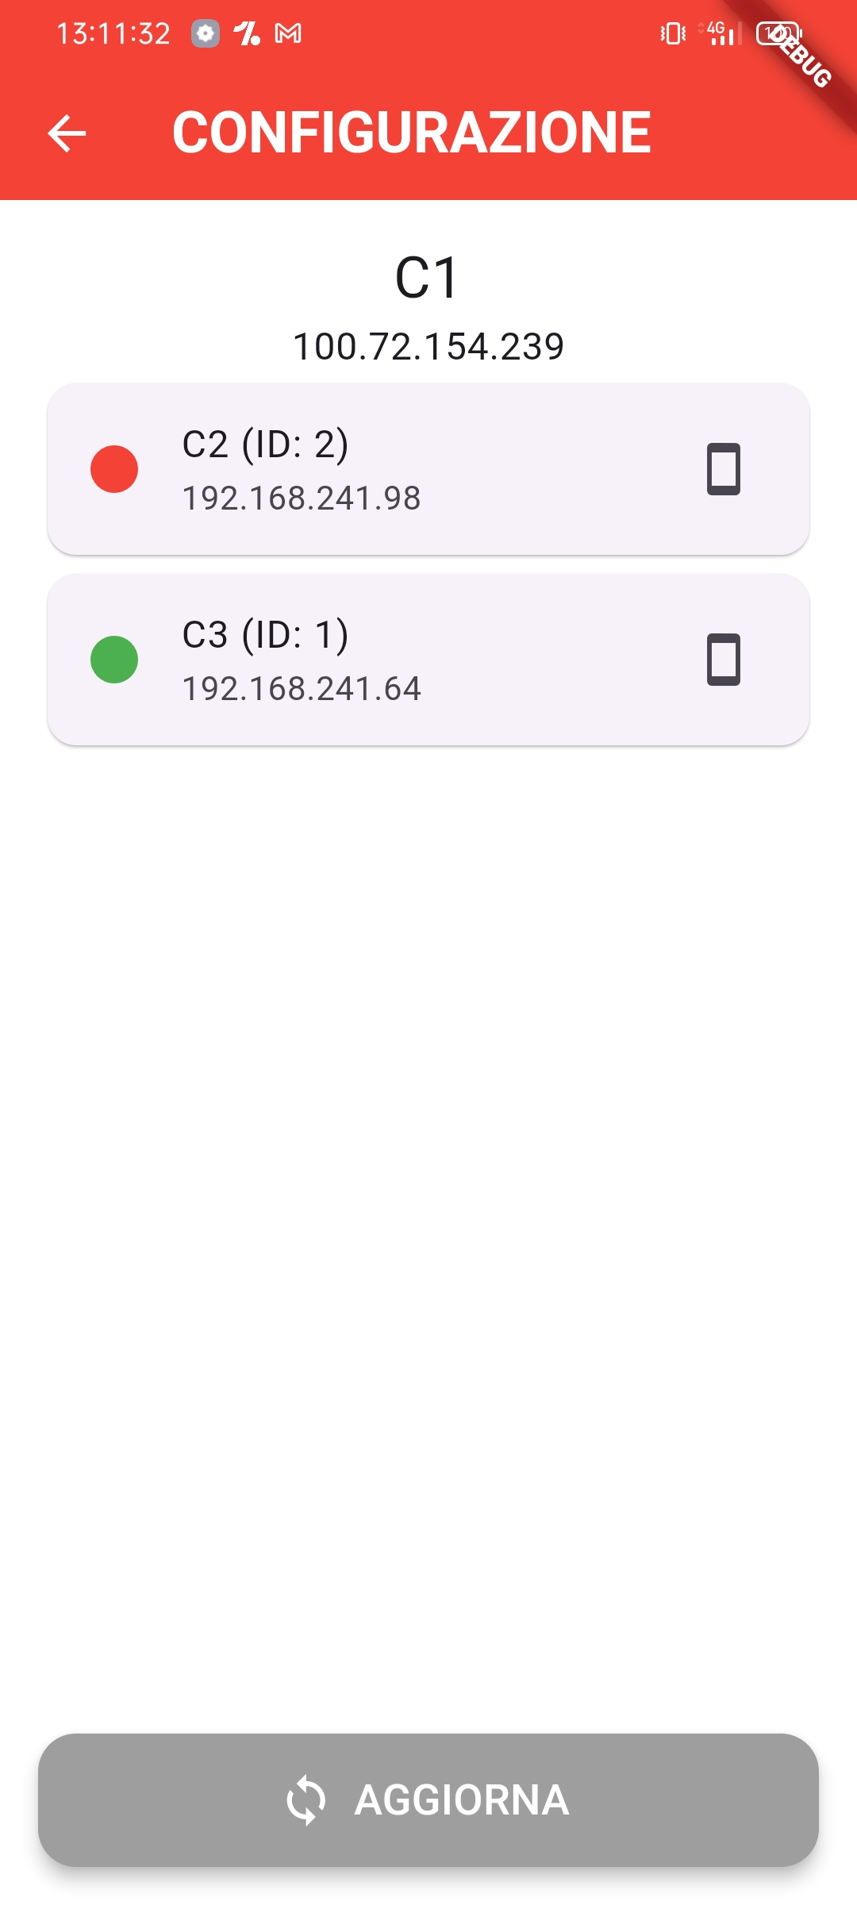
04
TESTING AND EVALUATION
20

Slide 25
04
TESTING AND EVALUATION
20

Slide 26
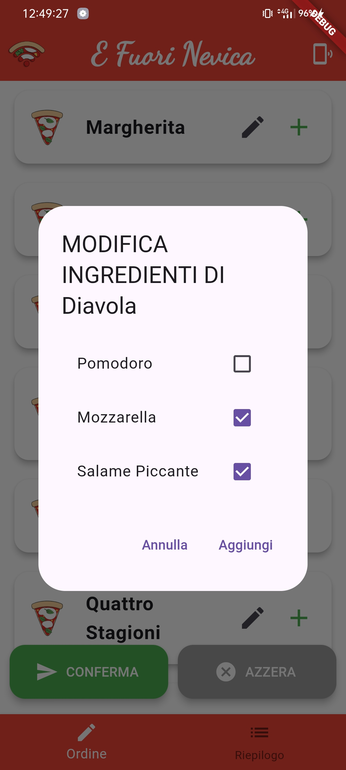
04
TESTING AND EVALUATION
20

Slide 27
04
TESTING AND EVALUATION
20

Slide 28
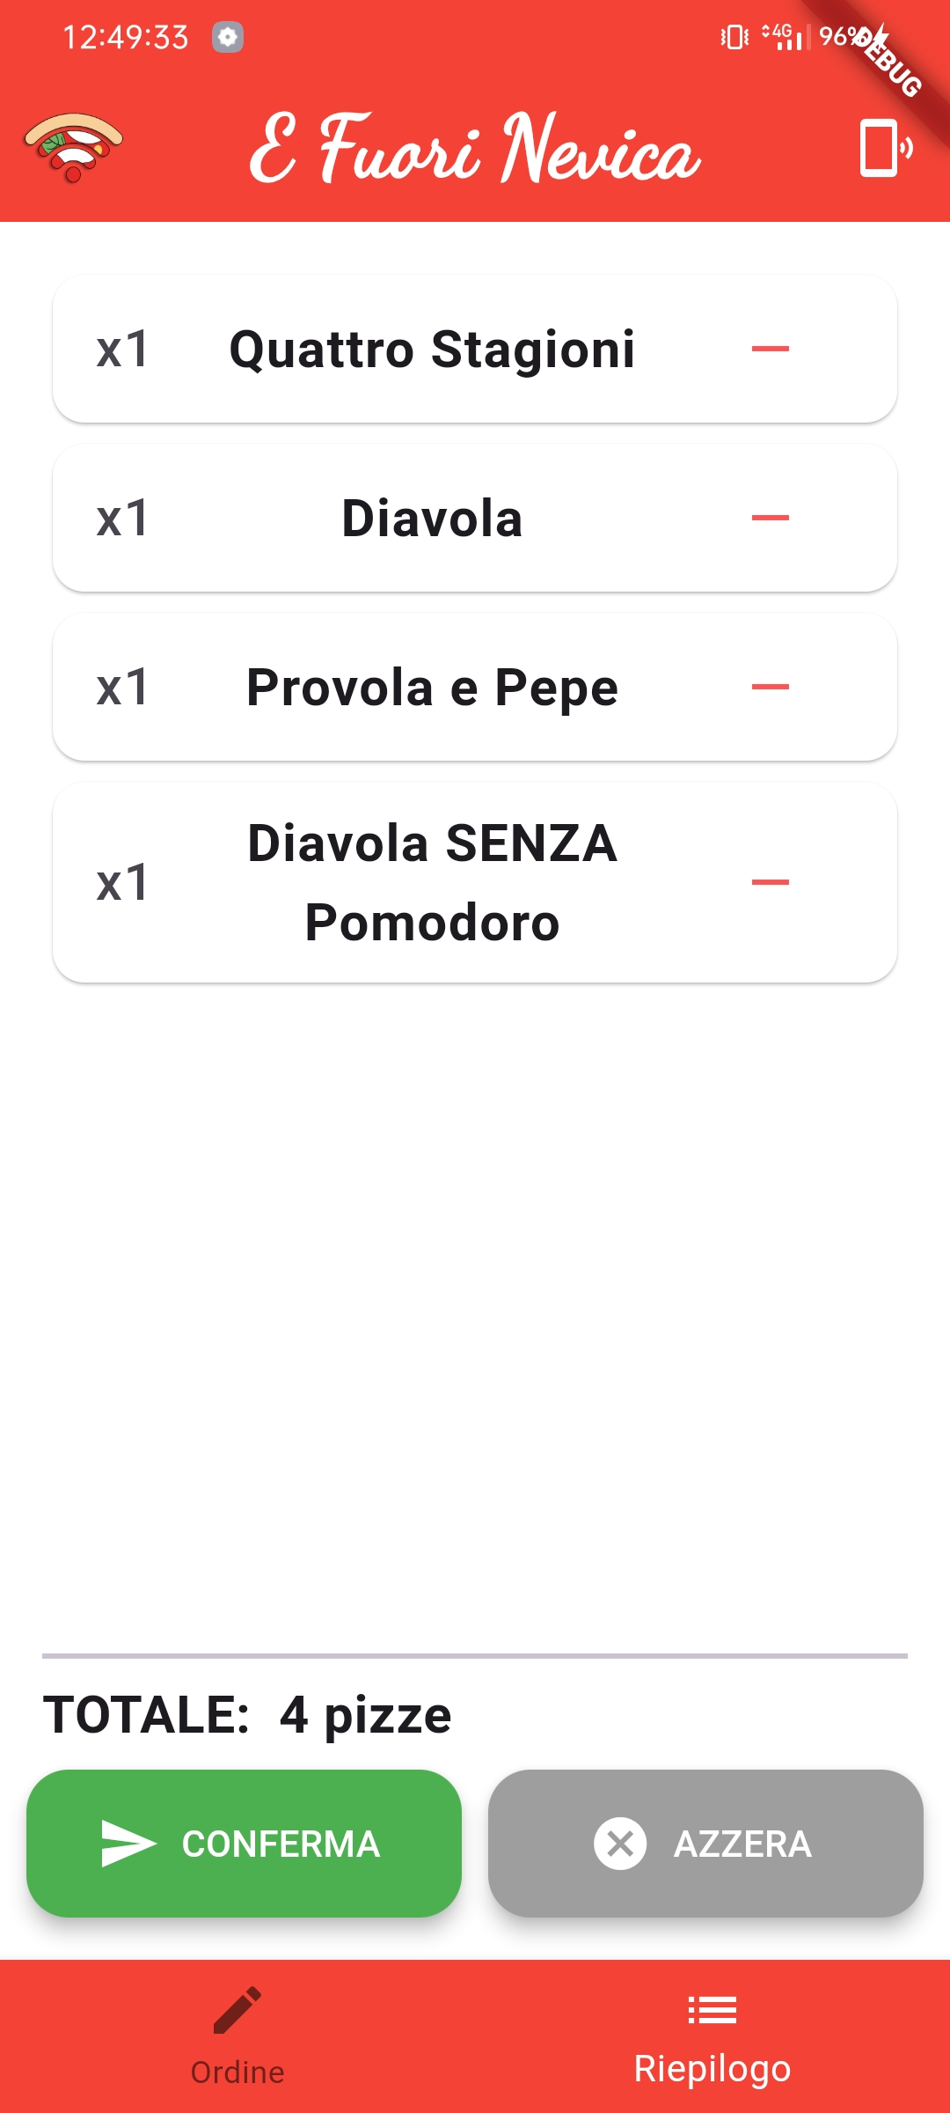
04
TESTING AND EVALUATION
20

Slide 29
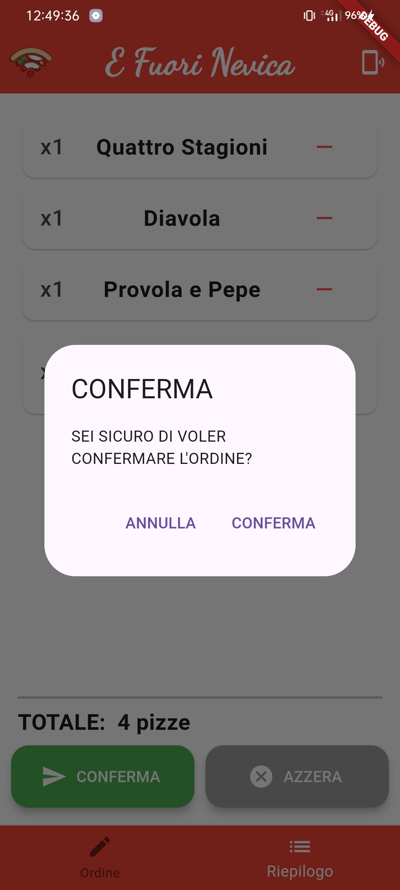
04
TESTING AND EVALUATION
20

Slide 30
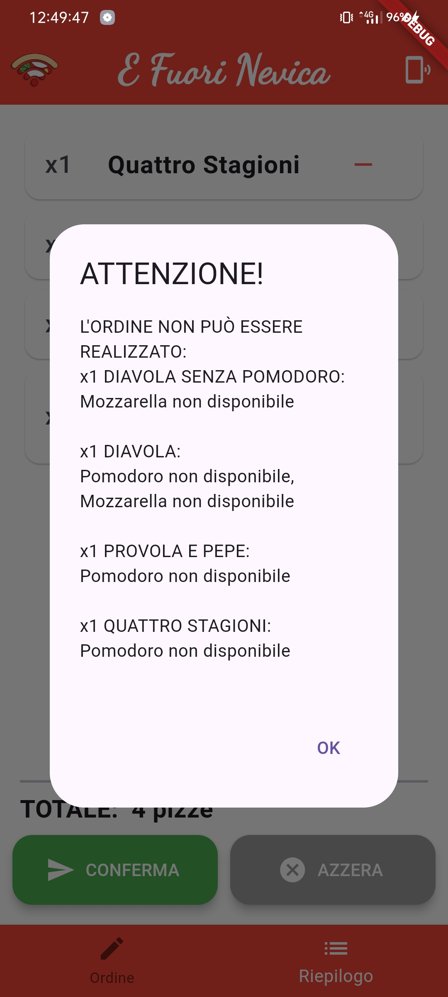
04
TESTING AND EVALUATION
20

Slide 31


THANK YOU FOR YOUR ATTENTION!
Please keep this slide for attribution
References:
G. Coulouris et al.: Distributed Systems: Concepts and Design, V ed., 2012.
Slides of the Course
Simone Montella M63001566
Angelo Andrea Nozzolillo M63001602

